Slide 1
Film Recommendation
Nhóm 7:
Nguyễn Ngọc Đôn
Nguyễn Tất Hòa

Slide 2
Mục lục
1. Giới thiệu đề tài
2. Phương pháp
3. Hàm khoảng cách

Slide 3
1. Giới thiệu đề tài
A. Mô tả bài toán thực tế
Với một tập các phim mà một người dùng đã xem và đánh giá, hệ thống cần phải xác định (dự đoán) những bộ phim nào (chưa được xem) mà người dùng đó thích xem.

Slide 4
1. Giới thiệu đề tài
B. Ý tưởng
Hai người xem những bộ phim giống nhau, đánh giá các phim đó giống nhau sẽ có xu hướng thích cùng các bộ phim khác trong tương lai, người này sẽ thích những bộ phim mà người kia đã đánh giá cáo và ngược lại.

Slide 5
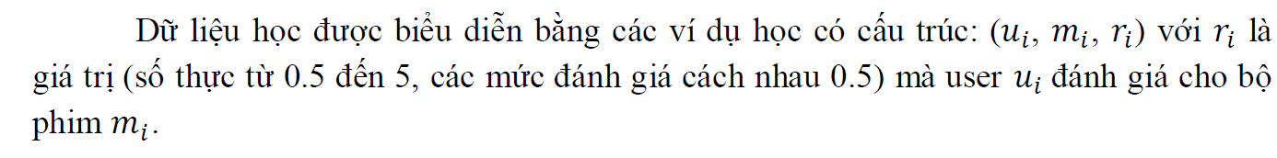
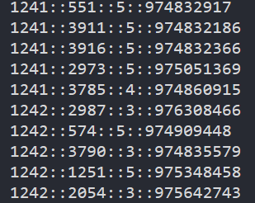
1. Giới thiệu đề tài
C. Tập dữ liệu học
20 triệu đánh giá của 138493 người dùng đối với 26744 bộ phim

Slide 6
2. Phương pháp học máy
K-Nearest Neighbor
Giải thuật học máy được sử dụng là giải thuật học dựa trên láng giềng gần nhất – K-nearest neighbors (k-NN).
Với mỗi cặp (u, m) cần dự đoán, ta sẽ tính toán K người dùng tương tự nhất đối với người dùng u, và tính giá trị đánh giá trung bình của K người dùng đó đối với phim m để dự đoán đánh giá của người dùng u đối với phim.

Slide 7
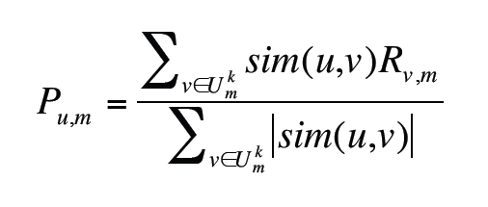
2. Phương pháp học máy
K-Nearest Neighbor

Slide 8
3. Hàm khoảng cách
A. Cosine Similarity
B. Pearson’s correlation coefficient

Slide 9
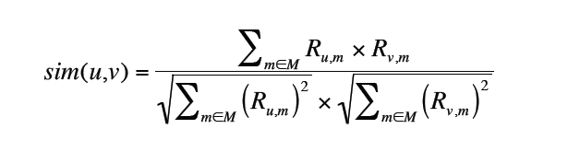
3. Hàm khoảng cách
A. Cosine Similarity
The resulting similarity ranges from −1 meaning exactly opposite, to 1 meaning exactly the same, with 0 indicating orthogonality (decorrelation), and in-between values indicating intermediate similarity or dissimilarity.

Slide 10
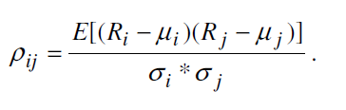
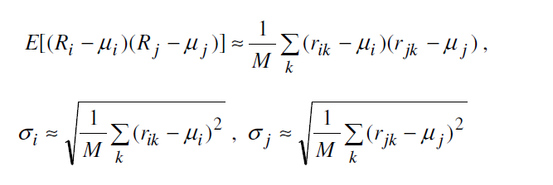

3. Hàm khoảng cách
2. Pearson’s correlation coefficient

Slide 11
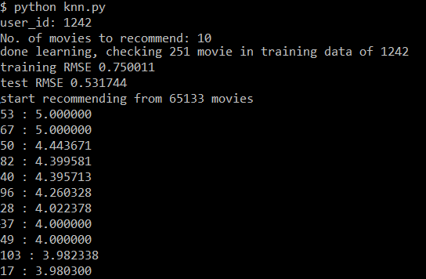
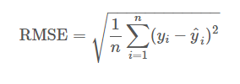
4. Kết quả

Slide 12
4. Kết quả
Set | RMSE of training data (800M record) | RMSE of testing set (200M record)
1 | 0.974828 | 0.976616
2 | 0.978369 | 0.982871
3 | 0.974428 | 0.978444
Set | RMSE of training data (800M record) | RMSE of testing set (200M record)
1 | 0.720793 | 0.991867
2 | 0.720023 | 0.999472
3 | 0.718316 | 0.998899
Cosine Similarity
Pearson’s correlation coefficient

Slide 13
Tài liệu tham khảo
http://cs229.stanford.edu/proj2010/Prasad-UsingSocialNetworksToImproveMovieRatingsPredictions.pdf
http://cs229.stanford.edu/proj2006/HongTsamis-KNNForNetflix.pdf
http://grouplens.org/datasets/movielens/20m/
http://www.mmds.org/

